Slide 1


第四节 克拉默法则
主要内容
克拉默法则
线性方程组有解的条件
举例

Slide 2
在本章的第一节,我们在引进了二阶、三阶行列式以
后，得到了二元、三元线性方程组的很好记忆的求解公
式.
定义了 n 阶行列式以后, 对于含有 n 个未知数 n 个
方程的线性方程组, 也有类似的求解公式——克拉默法
则.

Slide 3
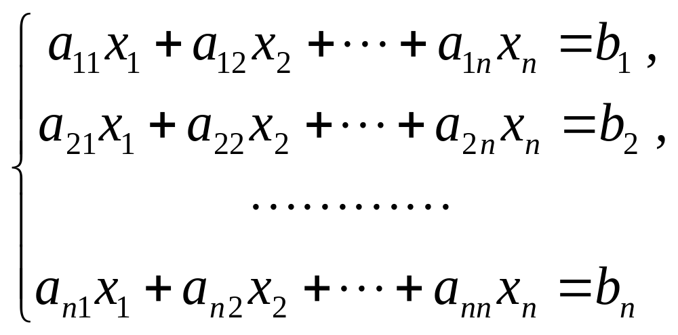
一、克拉默法则
克拉默法则 如果线性方程组
(1)
的系数行列式不等于零,即

Slide 4
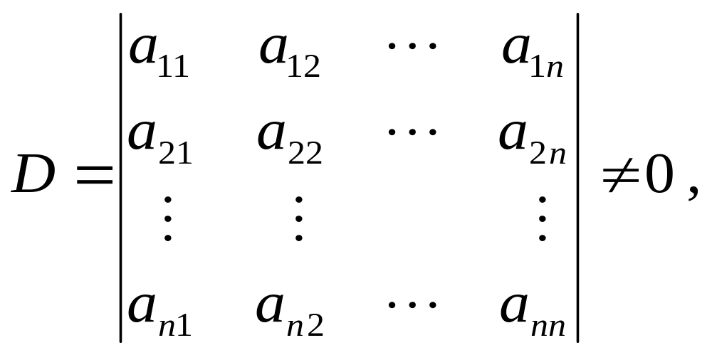
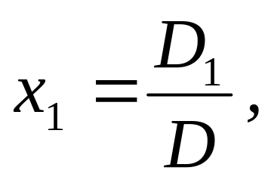
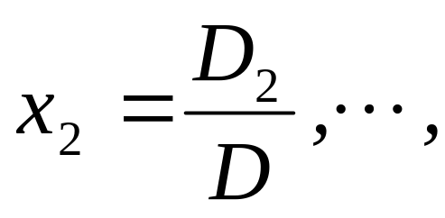
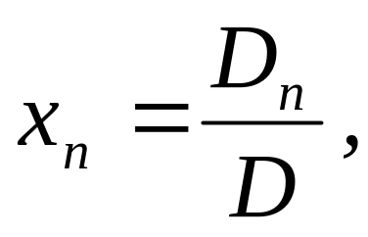
那么,方程组(1)有唯一解

Slide 5
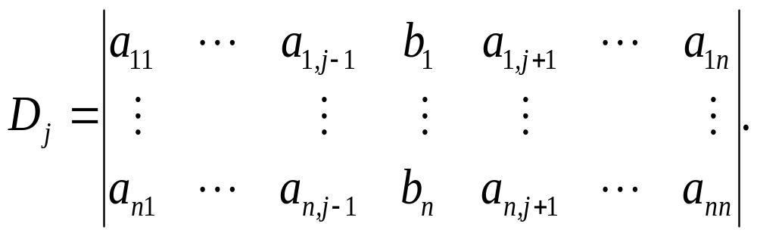

其中 D_{j} (j = 1,2,··· ,n) 是系数行列式 D 中第 j 列的
元素.用方程组右端的常数项代替后所得到的n 阶行列
式,即

Slide 6
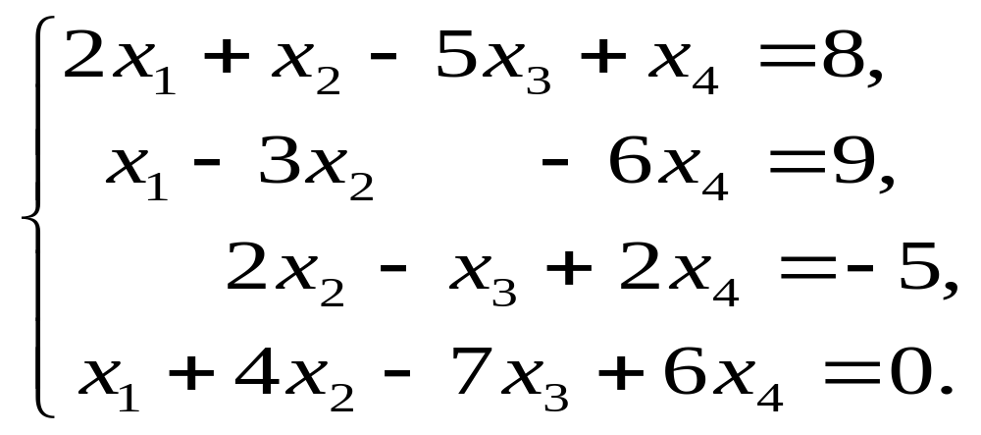
例 15 解线性方程组
解
克拉默法则

Slide 7
例 16 设曲线
y = a₀ + a₁x + a₂x² + a₃x³
通过四点 (1, 3) , (2, 4) , (3, 3) , (4, -3)，求系数 a₀ , a₁ , a₂ ,
a₃ .

Slide 8
通过上述例子, 我们看到用克拉默法则求解线性方
程组时,要计算 n+1 个 n 阶行列式,这个计算量是相当
大的, 所以, 在具体求解线性方程组时, 很少用克拉默法
则.
另外, 当方程组中方程的个数与未知量的个数不等
但这并不影响克拉默法则
时, 就不能用克拉默法则求解.
在线性方程组理论中的重要地位.
克拉默法则不仅给出
了方程组有唯一解的条件,并且给出了方程组的解与方
程组的系数和常数项的关系.

Slide 9
二、线性方程组有解的条件
克拉默法则可叙述为下面的重要定理.
定理 1 如果线性方程组
的系数行列式 D
≠ 0 , 则 (1)一定有解, 且解是唯一的.
定理 1 的逆否命题为
定理 1′如果线性方程组 (1) 无解或有无穷个不
同的解,则它的系数行列式必为零.

Slide 10
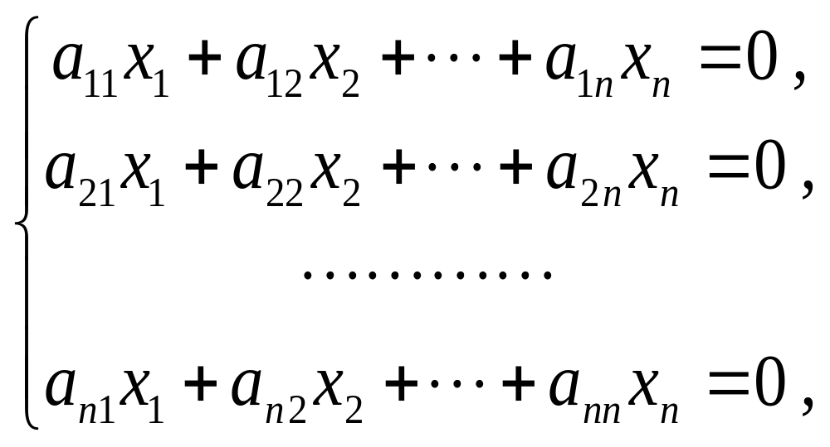
对于齐次线性方程组
(2)
有以下定理.

Slide 11
定理 2 如果齐次线性方程组(2)的系数行列式 D
≠ 0 ,则齐次线性方程组(2)没有非零解.
定理 2′如果齐次线性方程组(2)有非零解,则它的
系数行列式必为零.

Slide 12
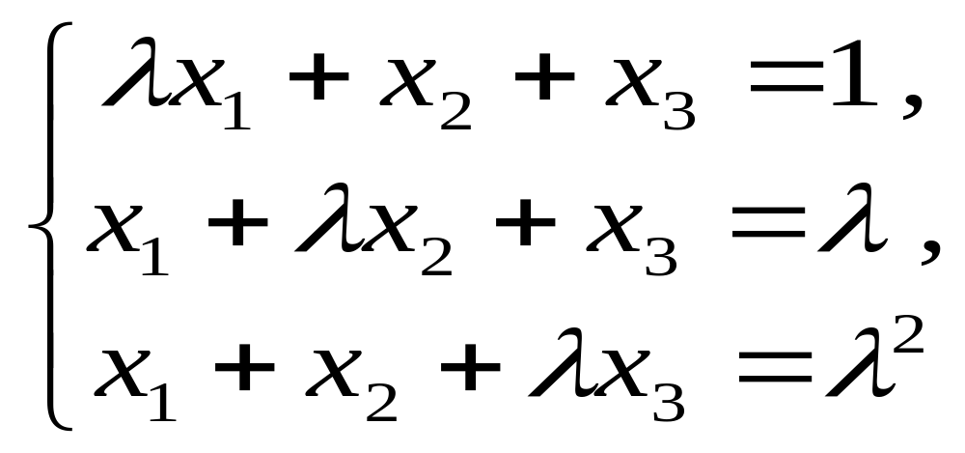
三、 举例
例 17 讨论 λ 为何值时, 线性方程组
有唯一解, 并求出其解.

Slide 13
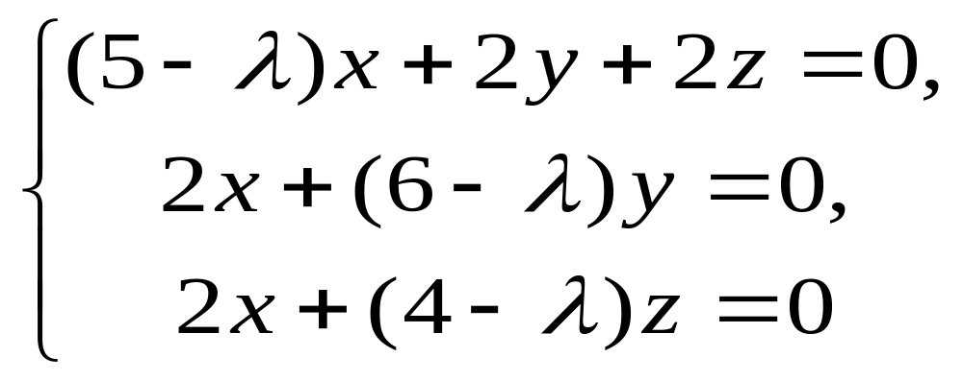
例 18 问 λ 取何值时, 齐次线性方程组
有非零解？

